Slide 1
最终可灭菌大容量 注射剂参数放行的探讨
刘燕鲁
2019年7月19日

Slide 2
国家领导人对人民用药安全十分关注
“用最严谨的标准、最严格的监管、最严厉的处罚、最严肃的问责”，四个最严确保广大人民群众食品药品安全。
“健全安全性评价和产品溯源体系，强化全过程质量监管，对标国际先进水平，实施药品、医疗器械标准提高行动，尤其要提高基本药物质量。探索实施产品质量安全强制商业保险。推进医药生产过程智能化和绿色改造。”
习近平
李克强

Slide 3
什么是参数放行-为何对人民用药安全影响巨大
美国定义
参数放行是一种无菌保证放行系统，基于对经过验证的灭菌工艺的控制，用确定的关键工艺参数替代无菌检验，满足21CFR211.165(a) 和211.167(a) 。
欧洲定义
参数放行是一种放行系统，它基于生产过程中收集到的信息和符合与参数放行相关的具体GMP要求来保证产品符合预期的质量。
课题详细参数放行解读
参数放行系指根据有效的控制、监测以及灭菌工艺验证的数据资料，对产品的无菌保证进行评价，以替代根据成品无菌检查结果的放行系统。
参数放行是建立在良好的GMP基础之上，秉承GMP管理理念，依据产品本身具体特色，结合产品的特点、生产工艺特性、生产过程制定一个更加严格的质量保障控制体系。对提升药品质量具有先导作用，对保障人民安全用药价值巨大。

Slide 4
与美国、欧盟的差距越来越大，已经从20年扩大到了34年。
1985年美国批准实行参数放行
1985年
国际药品认证组织讨论
1998年
2002年欧盟实行参数放行
2005年中国试点参数放行
1985年
1995年
2005年
2010年
2019年
在2005年的时候，与美国的差距是20年
到现在2019年，我们与美国的差距已经到了34年！
我们在这方面与美国的差距要拉大到40年？50年么？

Slide 5
参数放行已在多个国家实施，在国内有3家公司有参数放行经验
1985年FDA批准实行参数放行
2005年CFDA批准广州百特和无锡华瑞试点
目前实行无菌参数放行的国家（不限于以下）
目前国内有无菌参数放行经验的企业
美国 德国 英国 日本
华瑞 百特
通用
澳大利亚 加拿大 新加坡 智利
（注：通用药业非试点企业，2013年）
参数放行已经在上述多个国家实施。相关的法
规、指南或指导原则都已齐备。
参数放行已经在上述3个国内企业实施，积累了十分宝贵的经验。

Slide 6
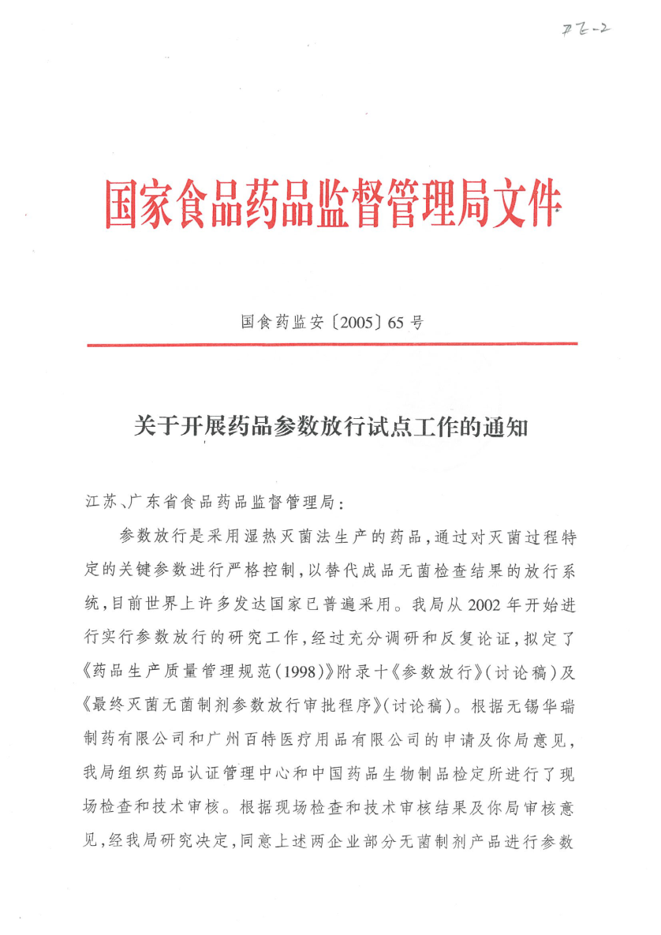
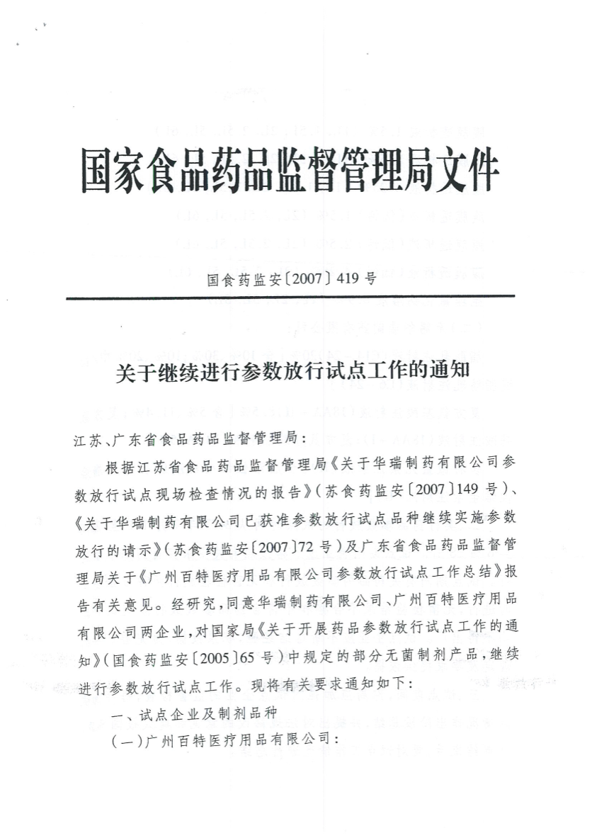
参数放行在美国已经有30多年的历史，在国内曾进行参数放行试点5年。
2005年试点通知
2007年继续试点通知
2005年3月1日-2007年2月28日
2007年7月1日-2010年6月28日

Slide 7
参数放行与传统检验放行对比-传统检验有很多局限性
VS
参数放行
传统检验放行
1
不存在灵敏度问题
1
有检测灵敏度的局限
通过过程参数监控，是否合格一目了然
检测的灵敏度低
2
不存在检测率低的问题
2
对污染产品抽到检测的检测率低
无需抽检，通过全过程的关键参数控制和监控，减少误判。
由于抽样问题，存在污染样品没法被抽到造成假阴性判断。
3
无统计学上的局限性
3
统计学上的局限性
通过控制，可以达到污染物水平10⁻⁶
很难达到污染物水平10⁻⁶
4
不涉及微生物的培养
4
仅有不到1%的微生物可以培养
通过全过程的关键参数控制和监控，无需单独培养微生物进行试验
很难通过检测1%可检测的微生物来达到控制所有微生物含量的目的。
合格的药品是生产出来的，不是检验出来的，参数放行是最好的过程控制科学实践，能有效规避传统检验放行的多种局限，提高产品质量保证能力和有效性。

Slide 8
传统无菌检查检出阳性概率很小，作为主要质量保障手段不科学
下面图表标明要保证微生物存活概率不得高于10⁻⁶情况下，检测20个产品的情况下，能检出不合格只有区区0.0019%的概率。
-检验灵敏度（n=20个样品）
微生物污染水平 | 无菌检查阳性概率 （检出概率）
1.0 | 1.0
0.1 | 0.88
0.01 | 0.18
0.001 | 0.02
10⁻⁶ | 1.9 x 10⁻⁵
如上所示:以无菌保证水平（Sterility Assurance Level）SAL表示，最终灭菌的产品微生物存活概率不得高于10⁻⁶，无菌检査法结果来判别批产品是否无菌并不能确保无菌药品的"无菌"质量。

Slide 9
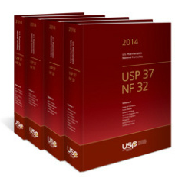
美国药典:从统计学角度无菌检查无法正确评价终端灭菌产品的无菌性。
尽管无菌检查广泛被作为无菌产品放行的主要评判标准，但是无菌检查的检测灵敏度有局限性，无菌检查对于受污染产品的检出率极其低，从统计学角度无法正确评价终端灭菌产品的无菌性。
Despite its extensive use as the primary criterion for release of sterile product, ‘the sterility test is limited in its sensitivity and is statistically ill-suited for the evaluation of sterility for
terminally sterilized products given the exceedingly low
probability of detection of contaminated units.
<1222>最终灭菌药品—参数放行，USP 38 / NF 33. 美国药典大会：Rockville, MD, 2015, p. 1436
<1222> Terminally Sterilized Pharmaceutical Products—Parametric Release, USP 38 / NF 33. The United States Pharmacopeial Convention: Rockville, MD, 2015, p. 1436

Slide 10
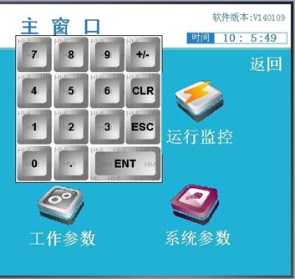
参数放行其它优点
无毒和花费少（长期来看）
全球公认（典型温度110ºC到121ºC）
广谱灭菌（霉菌、酵母、细菌/孢子、病毒）
最悠久、快速和可靠的工艺
在物理和生物测量间具有很强的相关性（物理致死率和生物致死率）
容易控制和验证
为多数药监机构首选
参数放行方法

Slide 11
实行参数放行对提升并保证药品质量有积极意义，在药品生产方面推动中国与国际接轨
响应了政府和领导人的号召，符合“四个最严”的监管理念
1
契合工业4.0理念，符合供给侧改革的降成本、提质量、增效率的精神。
2
参数放行可以有效提高产品无菌保证水平，完善质量管理体系建设
3
参数放行可以有效提高产品质量，保证人民用药安全，为“健康中国”做出贡献。
4
参数放行有利于加速企业国际化进程，增进国际交流和合作，推动中国药品的国际化发展。
5

Slide 12
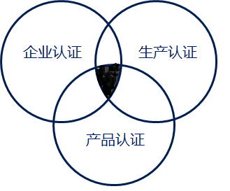
参数放行对产品发展、行业的需求和新型的监管模式的运用都有引导作用
参数放行将企业认证、生产认证和产品认证这三个监管理念有机的结合在了一起。
产品发展
行业需求
监管模式
实施参数放行可以促进产品质量的提升。推动高质量产品的发展。
实施参数放行可以满足行业对生产和质量的精益控制需求
实施参数放行可以让监管部门有一个更好的监管模式去监管行政相对人

Slide 13
参数放行符合国家药监局建立新的标准体系、制度体系的理念
参数放行
标准体系
技术支撑体系
制度体系
责任体系
监管体系
重点关注以下三个方面
标准体系-提高要求
通过参数放行建立新的标准体系。高标准的带动作用、导向作用可以淘汰落后产业、产能、产品及企业。
制度体系-质量保障
通过参数放行建立新的制度体系。让过程控制的制度理念深入人心，通过过程的控制，保证了产品的高质量
监管体系–过程监管
通过参数放行建立了标准体系和制度体系以后，监管的体系自然随之转变，更注重产品生产过程控制的监管。
提升质量、消除存量、提高效率

Slide 14
参数放行引入了多种理念
大数据分析理念
质量管理理念
本身参数放行就是一种质量管理形式，质量管理理念一直贯穿其中。
过程控制
理念
循证
思想理念
过程控制理念
参数放行注重对生产过程中各个关键参数的控制。
参数放行
循证思想理念
参数放行在运行过程可以通过追溯循证的步骤找到影响质量的关键参数
质量管理
理念
风险管理理念
风险管理理念
参数放行中对关键因素的判定及执行都展现除了深刻的风险管理理念。
大数据分析理念
大数据分析理念
通过大数据对上述理念进行细致深入的分析，从而得到正确的认识。

Slide 15
实施参数放行的建议一
对政府相关监管部门的建议
1
在GMP中以附录形式增加参数放行相关内容
建议国家局的相关职能部门，如安监司、核查中心起草相关的参数放行附录
2
在药典附录中增加湿热灭菌参数放行相关内容
建议中国药典委员会起草参数放行的技术要求和检验方法等，并在新版药典中加入该部分的内容。
3
制定参数放行申报、审核/审批的技术要求和指南
建议国家局的注册司、法制司、CDE等部门制定关于参数放行申报、审核审批的相关技术文件要求，并制定申请程序，可以让企业按照要求进行申请。
鼓励支持！
4
建议先公布参数放行法规的征求意见稿
建议国家局公布一个参数放行的征求意见稿。

Slide 16
实施参数放行的建议二
对协会的建议
1
起草参数放行方法、协会标准，为相关提供参考
组织相关企业和专家，起草具体参数放行的方法和对应的协会标准，为药典委及相关部门提供参考。
2
整理国外实施参数放行法规要求汇编，供政府参考。
翻译整理国外成熟的参数放行法规要求，并形成汇编，供政府参考。
3
调研国内外情况，分析总结形成建议，提交给政府。
对国内外参数放行的实施情况进行调研，分析国内外差距及条件，向政府提出合理化建议。
提供平台！
4
组织企业进行参数放行培训和宣贯。
针对企业进行参数放行的培训和宣贯，通过培训提升企业无菌工艺水平，通过宣贯让社会公众了解参数放行，从而积极推动参数放行的落地。

Slide 17
实施参数放行的建议三
对企业的建议
1
起草参数放行企业操作指南，作为其它企业的借鉴。
建议有参数放行经验的企业，按照经验起草参数放行的企业操作指南，为其它企业提供借鉴。
2
起草参数放行试点单位的试点总结报告，经验分享。
建议参与参数放行试点的企业，对试点的参数放行运营进行总结并出具报告，分享经验。
3
有条件的企业探索试行参数放行，并积极参与试点。
鼓励有条件，有基础的企业探索实施参数放行，积极申请参与试点。
积极参于！
4
与协会一起成立参数放行企业联盟。
与协会一起，成立参数放行实施企业联盟，建立参数放行企业的评估体系，对要加入的企业进行初步的评估。

Slide 18
课题组翻译了欧盟与美国的相关法律&法规
欧盟关于参数放行方面的法规
1.1参数放行指南PIC/S（翻译共13页，备索）
1.2关于微生物的基本描述EP5.1.1（翻译共3页，备索）
1.3 欧盟实时放行测试指南（完整翻译共78页，备索）
1.4 欧盟GMP附录17 实时放行测试（完整翻译共8页，备索）
美国关于参数放行方面的法规
2.1 PR-FDA-GFI 参数放行应用文件行业指导原则（翻译3页，备索）
2.2 US CPG Sec.490.200参数放行-湿热灭菌的注射药物（翻译5页，备索）
2.3美国USP 1222 最终灭菌产品-参数放行（翻译4页，备索）
2.4 PDA30技术报告-湿热灭菌法灭菌产品的参数放行（翻译46页，备索）

Slide 19
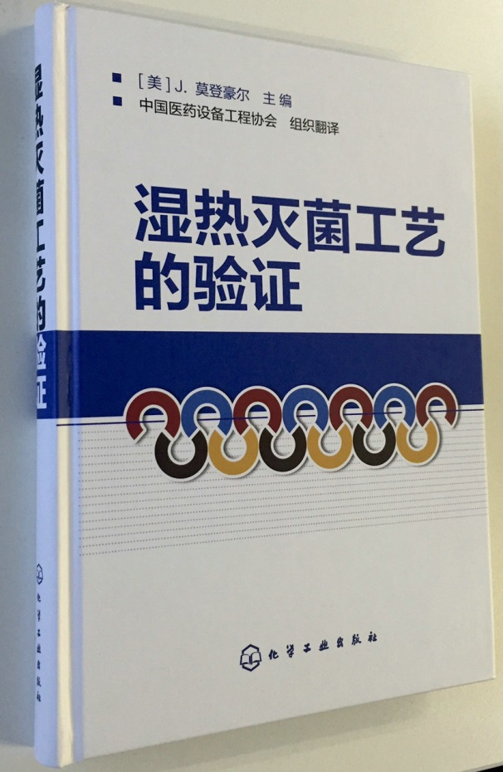
协会组织翻译出版的《湿热灭菌工艺的验证》为参数放行提供技术支持
这是一本由十多位国际知名专家（很多是美国注射剂协会技术报告的专家组成员）编写的关于注射剂湿热灭菌工艺验证与参数放行方面的 技术专著。
1
中国医药设备工程协会希望通过引进这本专著，对行业规范化湿热灭菌提供技术指导。从而为参数放行提供技术支持
2

Slide 20
目标：实施参数放行，最终要实现保障患者用药安全
患者吃放心药，睡安心觉
药品监管
方法论
监管者睡安心觉
生产者睡安心觉

Slide 21
谢谢

